Slide 1
Loyalitätsrichtlinie
Anforderungen an die berufliche Mitarbeit in der Evangelischen Kirche in Deutschland und ihrer Diakonie
16.11.2017
Dr. Jens Lehmann

Slide 3
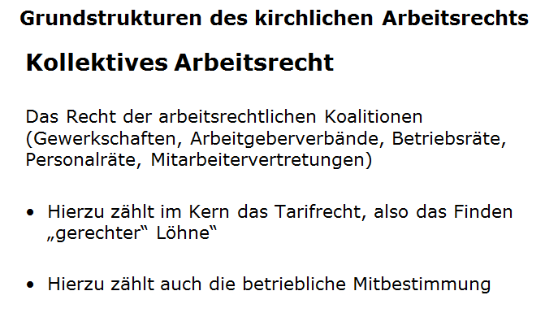

Slide 4
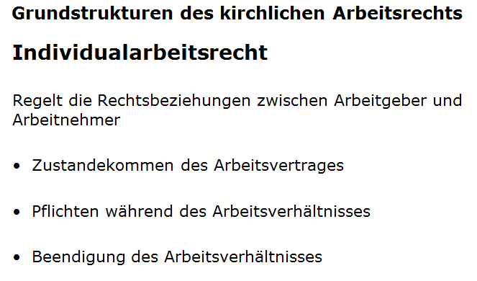

Slide 6
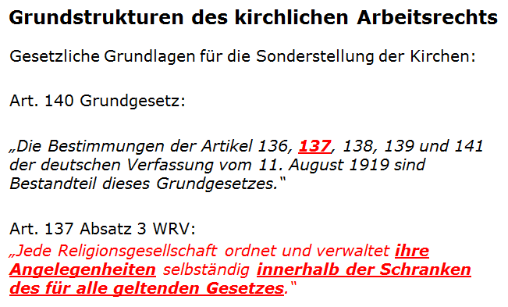

Slide 7
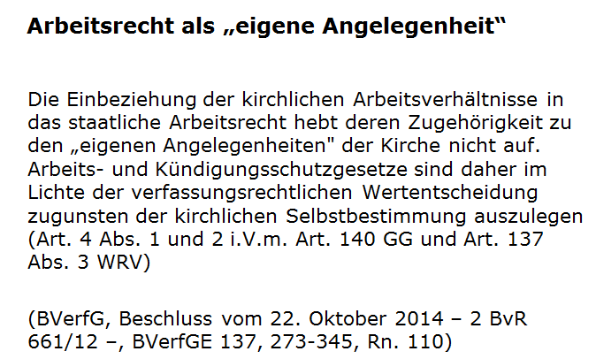

Slide 9
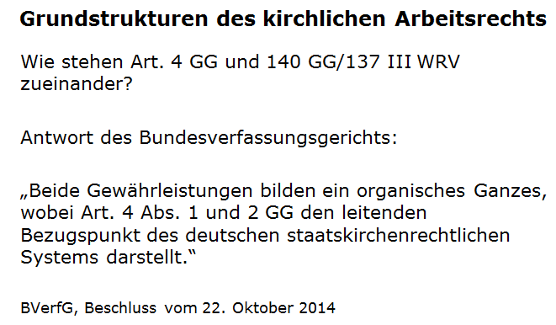

Slide 10
Rahmen der Loyalitätsrichtlinie
Kirchliches Selbstbestimmungsrecht nach Art. 140 GG i.V.m. Art. 137 Abs. 3 WRV, Art. 4 GG
Antidiskriminierungsrichtlinie der Europäischen Union
Umsetzung Antidiskriminierungsrichtlinie der EU im Allgemeinen Gleichbehandlungsgesetz (AGG) der Bundesrepublik

Slide 11
Allgemeines Gleichbehandlungsgesetz
§ 1 AGG
Ziel des Gesetzes ist, Benachteiligungen aus Gründen der Rasse oder wegen der ethnischen Herkunft, des Geschlechts, der Religion oder Weltanschauung, einer Behinderung, des Alters oder der sexuellen Identität zu verhindern oder zu beseitigen.

Slide 12
Unterschiedliche Behandlung wegen der Religion
Umsetzung in § 9 AGG:
„ … ist eine unterschiedliche Behandlung wegen der Religion … bei der Beschäftigung durch Religionsgemeinschaften, zulässig, wenn eine bestimmte Religion … im Hinblick auf ihr Selbstbestimmungsrecht oder nach der Art der Tätigkeit eine gerechtfertigte berufliche Anforderung darstellt.
„ … Das Verbot unterschiedlicher Behandlung wegen der Religion … berührt nicht das Recht der … Religionsgemeinschaften … von ihren Beschäftigten ein loyales und aufrichtiges Verhalten im Sinne ihres jeweiligen Selbstverständnisses verlangen zu können."

Slide 13
RICHTLINIE 2000/78/EG
Unterschiedliche Behandlung wegen der Religion ist erlaubt,
wenn die Religion oder die Weltanschauung dieser Person nach der Art dieser Tätigkeiten oder der Umstände ihrer Ausübung eine wesentliche, rechtmäßige und gerechtfertigte berufliche Anforderung angesichts des Ethos der Organisation darstellt.

Slide 14
Neue Loyalitätsrichtlinie des Rates der EKD
Umsetzung in gliedkirchliches Recht erforderlich
Diakonie: Verankerung in der Satzung des DWiN
Verfasste Kirche: kirchengesetzliche Regelung (z.B. § 4 MG)

Slide 15
Neue Loyalitätsrichtlinie
Gründe für die Neufassung:
Aus der Begründung der Richtlinie:
Deutschland ist deutlich stärker Zuwanderungsland geworden. Dementsprechend ist die Bevölkerung multinationaler und multikultureller geworden.
Die Diakonie wächst. So stieg in den vergangenen fünf Jahren die Zahl der Mitarbeiterinnen und Mitarbeiter in den gut 30.000 diakonischen Einrichtungen um jährlich ein bis drei Prozent. Die Zahl der Kirchenmitglieder sinkt.
Der Mangel an Fachkräften nimmt in verschiedenen Berufsbildern des Sozial- und Gesundheitswesens relativ stark zu, insbesondere im Pflegebereich. Auch hierauf wird durch die stärkere Öffnung von Kirche und Diakonie für die berufliche Mitarbeit von andersgläubigen Menschen reagiert.

Slide 16
Neue Loyalitätsrichtlinie
Kernelemente der Neufassung:
Regel- Ausnahmeprinzip wird beibehalten
Die Arbeitsplätze, die nicht schwerpunktmäßig zu den Bereichen Verkündigung, Seelsorge und evangelische Bildung gehören, werden stärker zugunsten von Christinnen und Christen anderer Bekenntnisse bzw. anderer Kirchenzugehörigkeit geöffnet.
Es ist Aufgabe der Anstellungsträger, die christliche (evangelische) Prägung zu gewährleisten.
Mitarbeiterinnen und Mitarbeitern sollen entsprechende Bildungsangebote gemacht werden.
Aufgegeben wurde der Grundsatz, dass Ausnahmen nur zulässig sind, wenn geeignete Kirchenmitglieder als Mitarbeitende nicht zu gewinnen sind.

Slide 17
Neue Loyalitätsrichtlinie
Aufgaben der Anstellungsträger gerichtet an Klienten/Patienten und Mitarbeitende:
§ 2 LoyaRL
… (2) Die kirchlichen und diakonischen Anstellungsträger haben die Aufgabe, ihre Dienststellen und Einrichtungen gemäß ihrer evangelischen Identität zu gestalten. Sie tragen Verantwortung für die evangelische Prägung in den Arbeitsvollzügen, den geistlichen Angeboten und der Organisation ihrer Dienststelle oder Einrichtung.
(3) Die Anstellungsträger haben die Aufgabe, ihre Mitarbeiterinnen und Mitarbeiter mit den christlichen Grundsätzen ihrer Arbeit vertraut zu machen. Sie fördern die Fort- und Weiterbildung zu Themen des Glaubens und des christlichen Menschenbildes.
Notes:
Das evangelische Profil erfordert geistliche Angebote an die Patientinnen und Patienten, Klientinnen und Klienten, Bewohnerinnen und Bewohner sowie an die sonstigen Nutzerinnen und Nutzer der Einrichtungen. Geistliche Angebote sind darüber hinaus für die Mitarbeiterinnen und Mitarbeiter anzubieten. Es unterliegt dem Freiwilligkeitsprinzip, ob im Einzelfall die Mitarbeiterin oder der Mitarbeiter das geistliche Angebot in Anspruch nimmt. Die Angebote sind somit als Einladung zu gestalten; jede Form von Zwang oder Druck muss unterbleiben.

Slide 18
Neue Loyalitätsrichtlinie
Begründung des Arbeitsverhältnisses
Grundsatz: Mitgliedschaft in EKD-Gliedkirche
Keine Ausnahme von diesem Grundsatz bei:
Verkündigung
Seelsorge
Evangelische Bildung: Prägend muss sein, dass im katechetischen Sinne Inhalte des Glaubens vermittelt werden
Maßgeblich: inhaltlicher Schwerpunkt der Tätigkeit
Notes:
Inhaltlicher Schwerpunkt
Evangelische Bildung: Prägend muss sein, dass im katechetischen Sinne Inhalte des Glaubens vermittelt werden.
Zur evangelischen Bildung zählen somit Arbeitsplätze, für die prägend ist, im katechetischen Sinn Inhalte des Glaubens anderen Menschen zu vermitteln. Dies ist z.B. in evangelischen Kindertagesstätten für einen größeren Teil der Arbeitsplätze zwingend erforderlich, aber nicht für alle Stellen von Erzieherinnen und Erziehern sowie dem sonstigen pädagogischen Personal der Kindertagesstätten.

Slide 19
Neue Loyalitätsrichtlinie
Begründung des Arbeitsverhältnisses
Sonderregelung:
Dienststellenleitung (im Sinne des MVG)
ACK-Kirche (oder Vereinigung evangelischer Freikirchen)
Notes:
Der Begriff der Dienststellenleitung bestimmt sich nach § 4 Absätze 1 und 2 des Kirchengesetzes über Mitarbeitervertretungen. Vom Begriff der Dienststellenleitungen erfasst sind daher zum einen die Mitglieder der nach Verfassung, Gesetz oder Satzung leitenden Organe der Dienststelle oder Einrichtung. Gleiches gilt für nach Verfassung, Gesetz oder Satzung leitende Personen. Zur Dienststellenleitung gehören weiterhin die Personen, die allein oder gemeinsam mit anderen zur Entscheidung in mitbestimmungs-pflichtigen oder mitberatungspflichtigen Angelegenheiten befugt sind.

Slide 20
Neue Loyalitätsrichtlinie
Begründung des Arbeitsverhältnisses
Andere Aufgaben (keine Verkündigung, Seelsorge, evangelische Bildung oder Dienststellenleitung):
Ausnahme vom Grundsatz der Mitgliedschaft in einer EKD-Gliedkirche:
Art der Aufgabe
Größe der Dienststelle / Sonstige Mitarbeiterschaft
Umfeld der Dienststelle
Mit der Erfüllung des kirchlichen Auftrags vereinbar
Notes:
Art der Aufgabe: Betreuung muslimischer Kinder
Es bleibt daher Aufgabe der Landeskirchen und der diakonischen Landesverbände, die Anforderungen hinsichtlich der Kirchenmitgliedschaft innerhalb des jeweiligen Handlungsfeldes konkret zu beschreiben und zu prüfen.

Slide 21
Neue Loyalitätsrichtlinie
Begründung des Arbeitsverhältnisses
Grundsätzlich nicht angestellt darf werden,
wer (vor der Anstellung) aus einer Gliedkirche der EKD oder einer ACK- Kirche ausgetreten ist, ohne in eine andere der ACK eingetreten zu sein.

Slide 22
Neue Loyalitätsrichtlinie
Während des Arbeitsverhältnisses
§ 4
Kirchliche Anforderungen während des Arbeitsverhältnisses
(1) Alle Mitarbeiterinnen und Mitarbeiter übernehmen in ihrem Aufgabenbereich Mitverantwortung für die glaubwürdige Erfüllung kirchlicher und diakonischer Aufgaben. Sie haben sich daher gegenüber der evangelischen Kirche loyal zu verhalten. Christinnen und Christen haben für die evangelische Prägung der Dienststelle oder Einrichtung einzutreten. Nicht-Christinnen und Nicht-Christen haben die evangelische Prägung zu achten.
(2) Alle Mitarbeiterinnen und Mitarbeiter sind verpflichtet, sich innerhalb und außerhalb des Dienstes so zu verhalten, dass die glaubwürdige Ausübung ihres jeweiligen Dienstes nicht beeinträchtigt wird.

Slide 23
Neue Loyalitätsrichtlinie
Während des Arbeitsverhältnisses
Was geschieht bei Verstößen gegen die Loyalitätspflicht?
Aufzählung in § 5 Absatz 1:
Beratung und Gespräch
Prüfung von Versetzung und Abmahnung
Ordentliche Kündigung
Außerordentliche Kündigung aus wichtigem Grund

Slide 24
Neue Loyalitätsrichtlinie
Was geschieht beim Kirchenaustritt während des Arbeitsverhältnisses?
§ 5 Abs. 2
Für den weiteren Dienst in der evangelischen Kirche und ihrer Diakonie kommt nicht in Betracht, wer während des Arbeitsverhältnisses aus der evangelischen Kirche ausgetreten ist, ohne die Mitgliedschaft in einer anderen Kirche zu erwerben, die der Arbeitsgemeinschaft Christlicher Kirchen in Deutschland oder der Vereinigung Evangelischer Freikirchen angehört. Gleiches gilt für den Austritt aus einer Kirche der Arbeitsgemeinschaft Christlicher Kirchen in Deutschland oder der Vereinigung Evangelischer Freikirchen. …

Slide 25
Fälle aus der Rechtsprechung

Slide 26
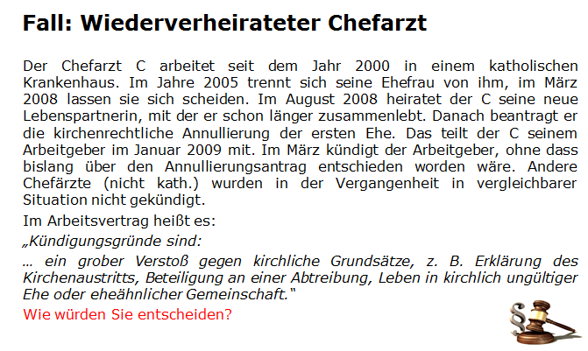

Slide 27
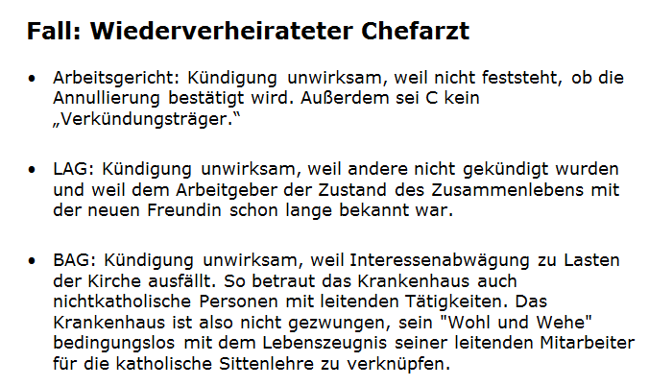

Slide 28
Bundesverfassungsgericht: Beschluss vom 22. Oktober 2014 (Chefarzt)
Zurückverwiesen an das BAG
„Hat die Kirche sich in Ausübung ihrer korporativen Religionsfreiheit dazu entschieden, ein bestimmtes Verhalten wegen des Verstoßes gegen tragende Glaubenssätze als Loyalitätsverstoß zu werten, ein anderes aber nicht, so ist es den staatlichen Gerichten grundsätzlich untersagt, diese autonom getroffene und von der Verfassung geschützte Entscheidung zu hinterfragen und zu bewerten.
Gleiches gilt, soweit die Kirche die Loyalitätsobliegenheiten auf Arbeitnehmer in bestimmten Aufgabenbereichen beschränkt oder nur auf solche kirchlichen Arbeitnehmer erstreckt hat, die ihrem Glauben angehören. Den staatlichen Gerichten ist es verwehrt, die eigene Einschätzung über die Nähe der von einem Arbeitnehmer bekleideten Stelle zum Heilsauftrag und die Notwendigkeit der auferlegten Loyalitätsobliegenheit im Hinblick auf Glaubwürdigkeit oder Vorbildfunktion innerhalb der Dienstgemeinschaft an die Stelle der durch die verfasste Kirche getroffenen Einschätzung zu stellen.“

Slide 29
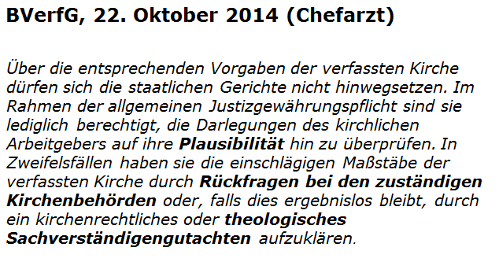
Chefarztfall

Slide 30
BAG entscheidet nicht und ruft EuGH an (Chefarztfall)
Kann Kirche verbindlich bestimmen, dass deren Arbeitnehmer in leitender Stellung ein loyales und aufrichtiges Verhalten vorzuweisen haben?
Darf die Kirche dabei zwischen Arbeitnehmern unterscheiden, die der Kirche angehören, und solchen, die einer anderen oder keiner Kirche angehören?

Slide 31
Chefarztfall
Änderung der Grundordnung der katholischen Kirche vom 27.04.2015
Die erneute standesamtliche Heirat nach einer zivilen Scheidung ist zukünftig grundsätzlich dann als schwerwiegender Loyalitätsverstoß zu werten, wenn dieses Verhalten nach den konkreten Umständen objektiv geeignet ist, ein erhebliches Ärgernis in der Dienstgemeinschaft oder im beruflichen Wirkungskreis zu erregen und die Glaubwürdigkeit der Kirche zu beeinträchtigen. Dasselbe gilt für das Eingehen einer eingetragenen Lebenspartnerschaft

Slide 32
Fall EWDE
Das Evangelische Werk für Diakonie und Entwicklung hatte eine Referentenstelle ausgeschrieben, die es an die Bedingung einer Kirchenmitgliedschaft knüpfte. In der Ausschreibung hieß es, dass die Mitgliedschaft in einer evangelischen oder der Arbeitsgemeinschaft Christlicher Kirchen (ACK) angehörenden Kirche und die Identifikation mit dem diakonischen Auftrag vorausgesetzt würden und im Lebenslauf die Konfession angegeben werden solle. Die konfessionslose Bewerberin wurde nicht zum Vorstellungsgespräch eingeladen und verlangte daraufhin eine Entschädigung nach § 15 Abs. 2 AGG. Sie ist der Meinung, dass sie die Stelle aufgrund ihrer Konfessionslosigkeit nicht erhalten habe.

Slide 33
Fall EWDE: Vorlage BAG beim EuGH
Inwieweit können berufliche Anforderungen, die von religiösen Organisationen unter Berufung auf das Privileg der kirchlichen Selbstbestimmung gestellt werden, gerichtlich überprüft werden?
Das BAG möchte ferner Aufschluss darüber erhalten, wie die widerstreitenden Interessen – die Freiheit der Weltanschauung und das Recht, nicht wegen der Religion oder der Weltanschauung diskriminiert zu werden, auf der einen Seite sowie das Recht der religiösen Organisationen auf Selbstbestimmung und Autonomie auf der anderen Seite – gegeneinander abzuwägen sind.

Slide 34
Fall EWDE
Schlussanträge des Generalanwalts gestellt am 09.11.2017
EuGH-Generalanwalt: Von religiösen Organisationen gestellte berufliche Anforderungen unterliegen gerichtlicher Überprüfung.

Slide 35
Islamisches Kopftuch im diakonischen Krankenhaus
Die dem islamischen Glauben angehörende Krankenschwester K arbeitet in einem diakonischen Krankenhaus. Nachdem sie längere Zeit erkrankt ist, kehrt sie mit einem Kopftuch an ihren Arbeitsplatz zurück. Der Arbeitgeber sagt ihr, dass er so ihre Arbeitsleistung nicht annimmt und sie deshalb auch keinen Lohn erhält, wenn sie weiterhin mit Kopftuch zur Arbeit erscheint.
Anwalt der Krankenschwester:
Das Kopftuch wird von der Allgemeinheit nicht mehr nur als Zeichen islamischer Religionszugehörigkeit, sondern auch als modisches Accessoire verstanden.
Sie genießt zudem Vertrauensschutz, weil sie in Kenntnis ihrer islamischen Religionszugehörigkeit eingestellt wurde.
Wie würden Sie entscheiden?

Slide 36
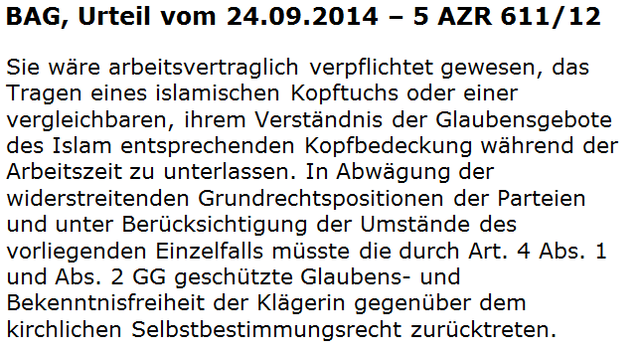

Slide 37
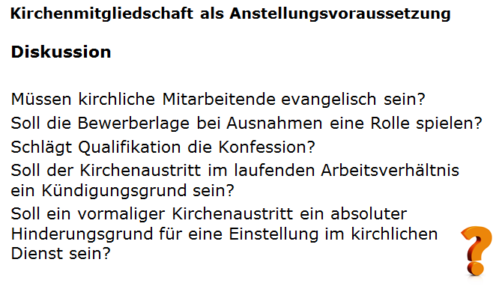

Slide 38
Vielen Dank für Ihre Aufmerksamkeit!

